Slide 1

Лучшие красные вина рейтинга «Top100wines»

Slide 2
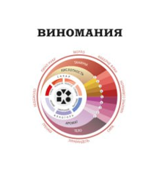

Для кого эта книга
Для начинающего любителя «Виномания» может стать первой книгой, с которой начнётся долгое и увлекательное путешествие в винный мир
Для искушённого знатока книга представит необычный подход к пониманию того, что такое «хорошо» в вине
Профессионал, привыкший оценивать вино, по-новому посмотрит на свою винную полку или винную карту

Slide 3
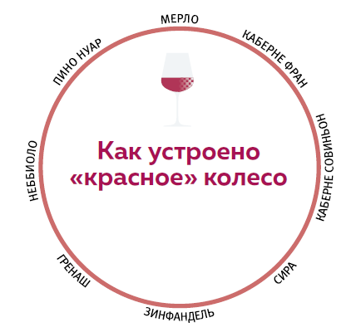

Slide 4

Российские и кавказские автохтонные сорта представлены как часть глобальной стилистики вина

Slide 5
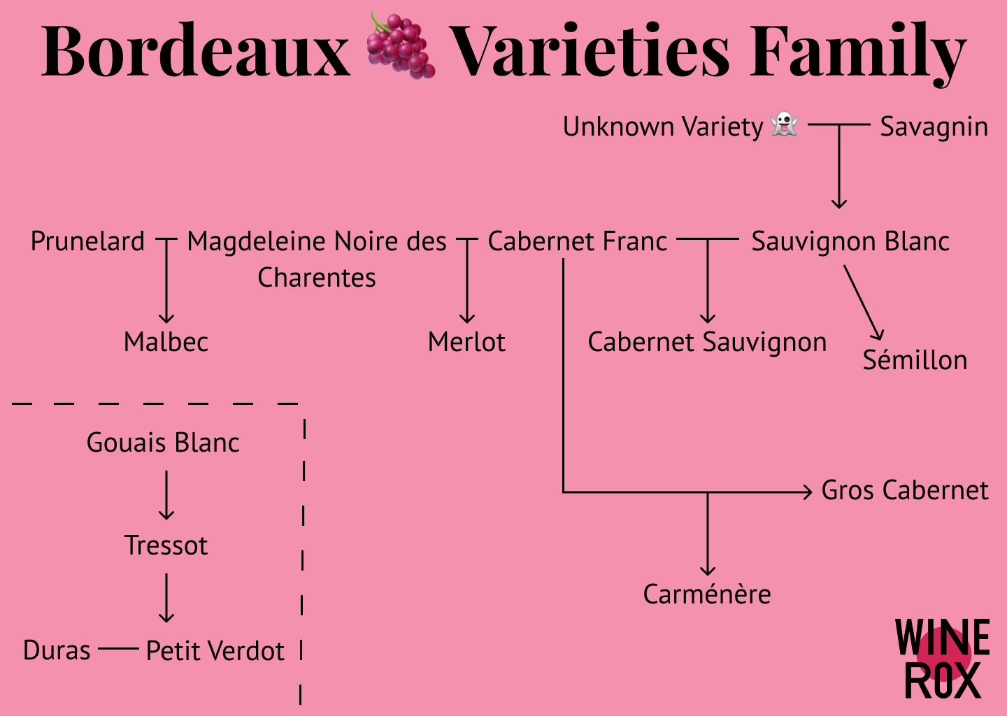

Slide 6
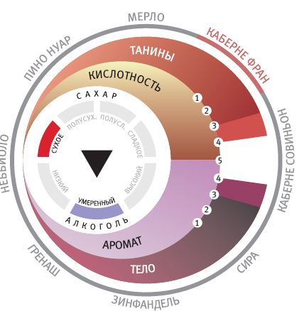
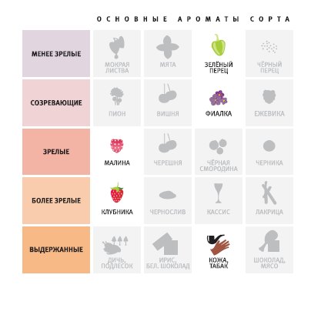
Каберне фран

Slide 7


Slide 8
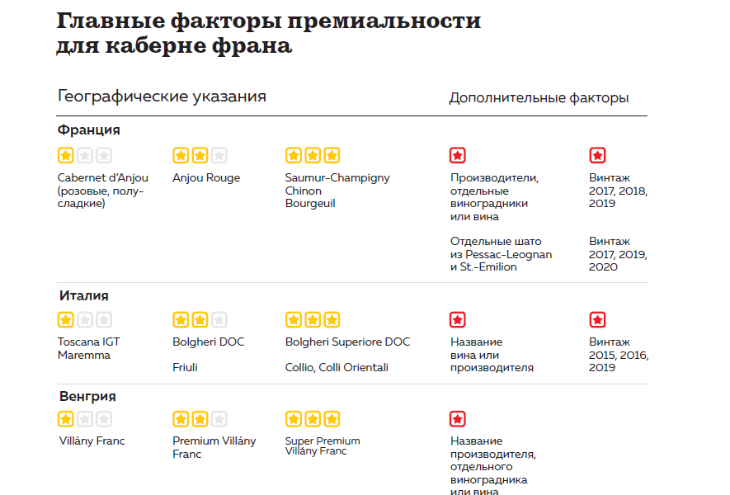

Slide 9
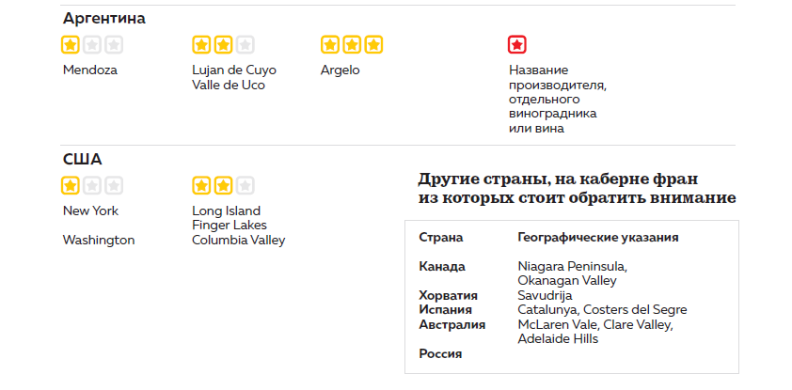

Slide 10
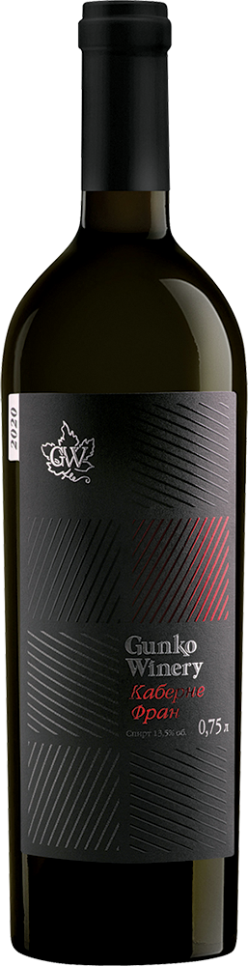
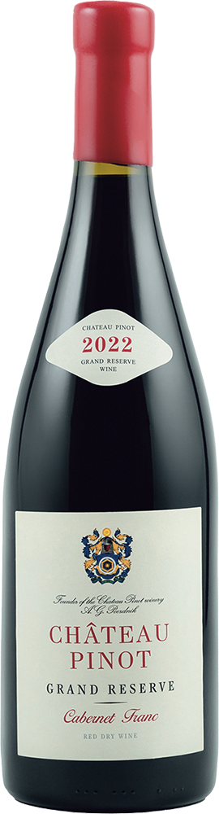
Образцы вин

Slide 11
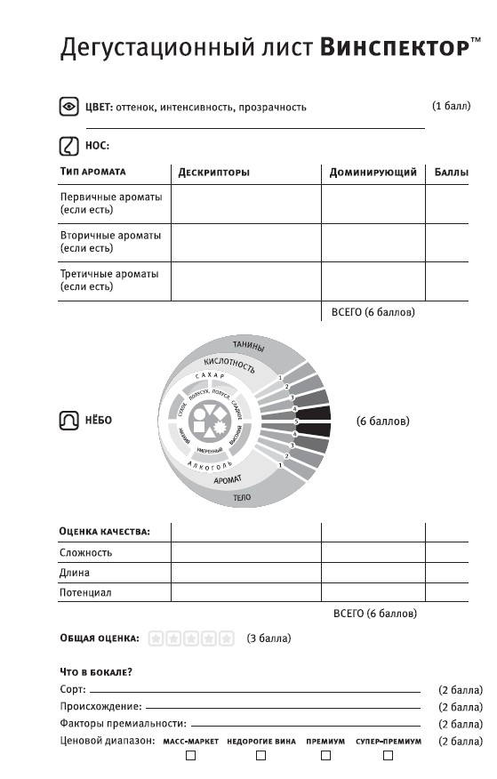

Slide 12
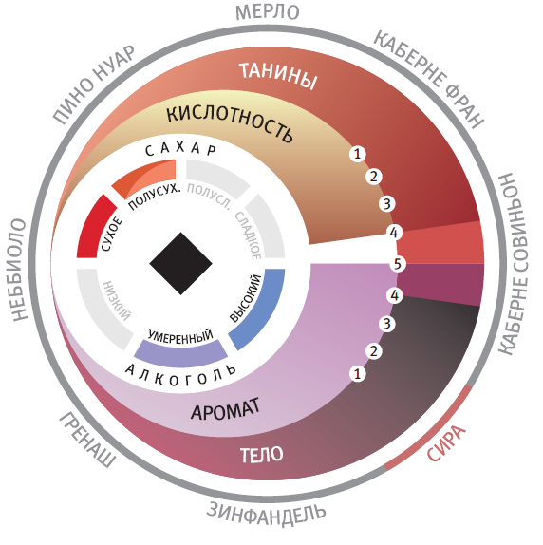
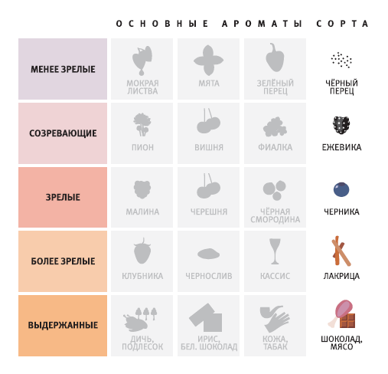
Сира

Slide 13


Slide 14
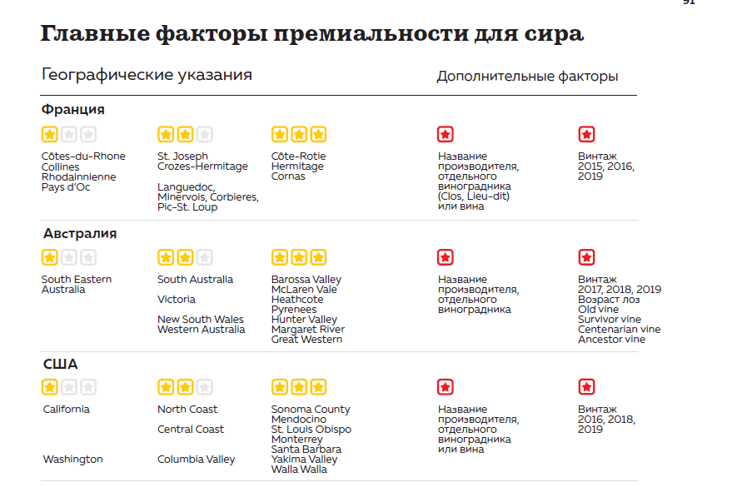

Slide 15
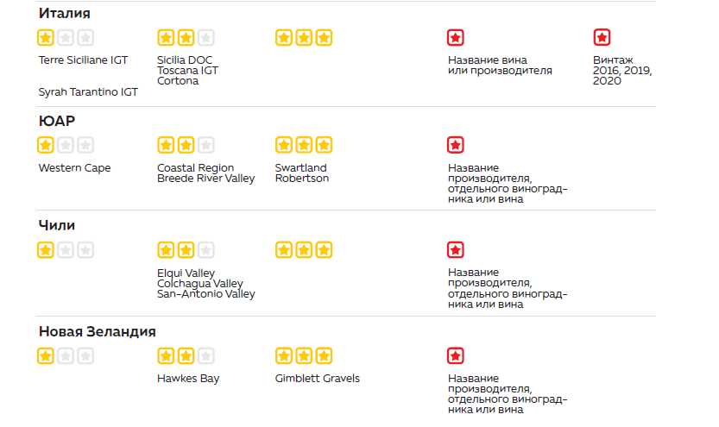

Slide 16
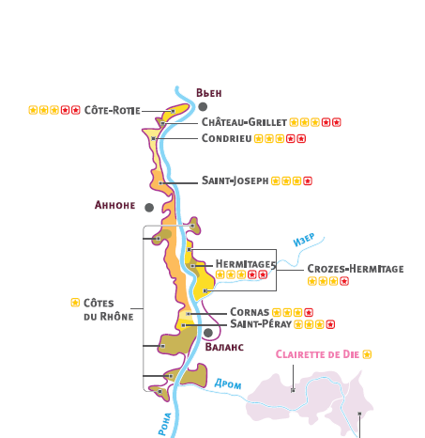
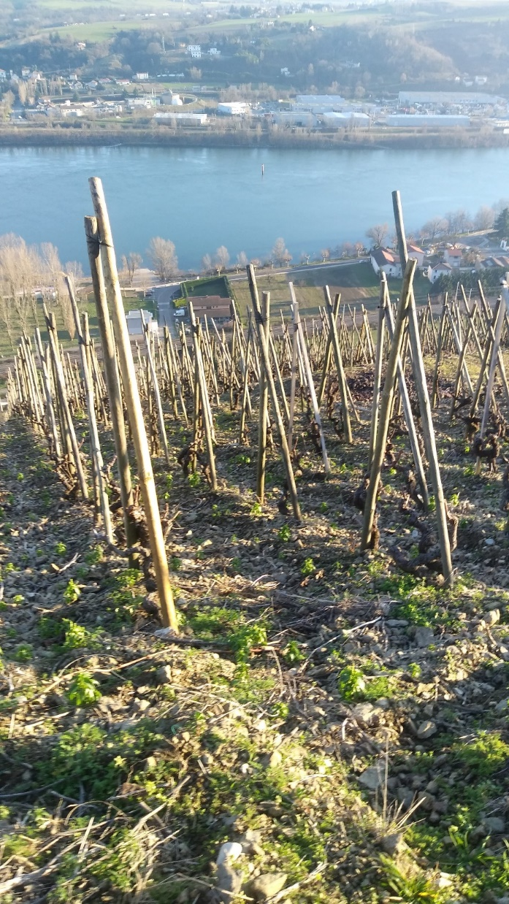

Slide 17
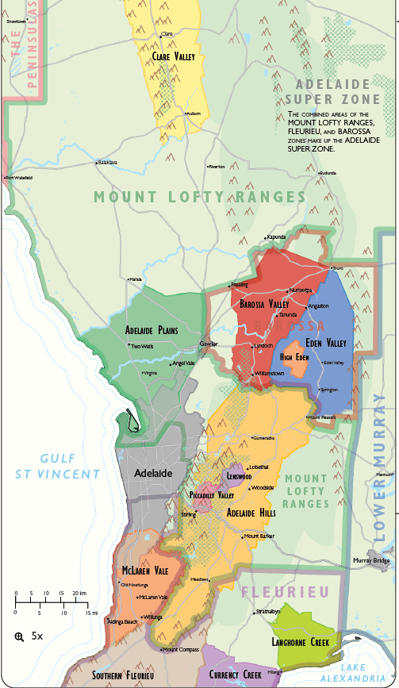
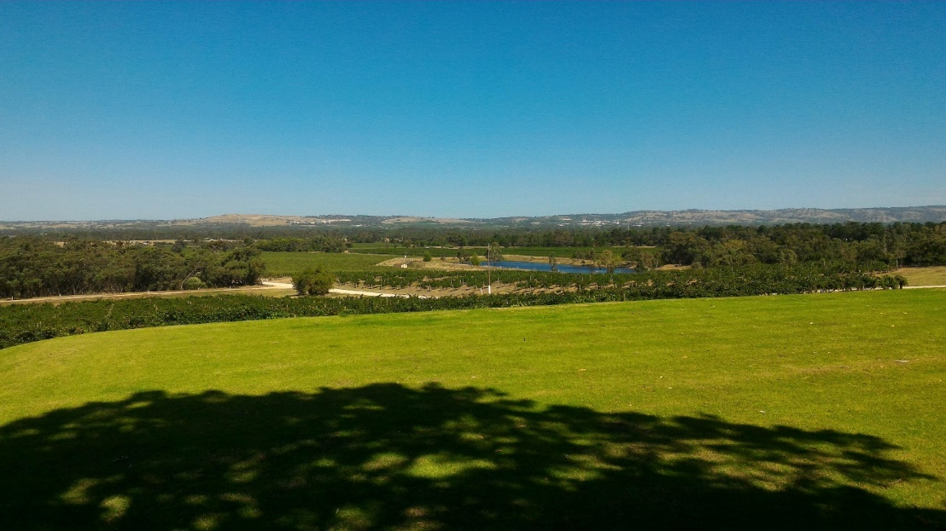


Slide 18
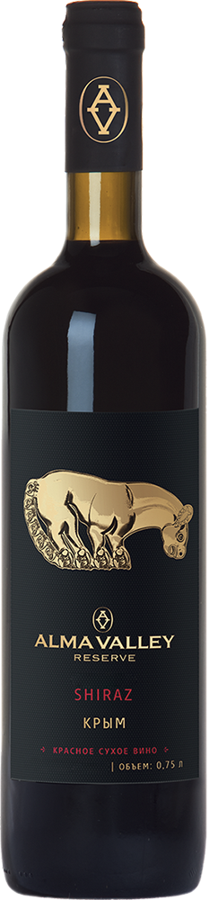
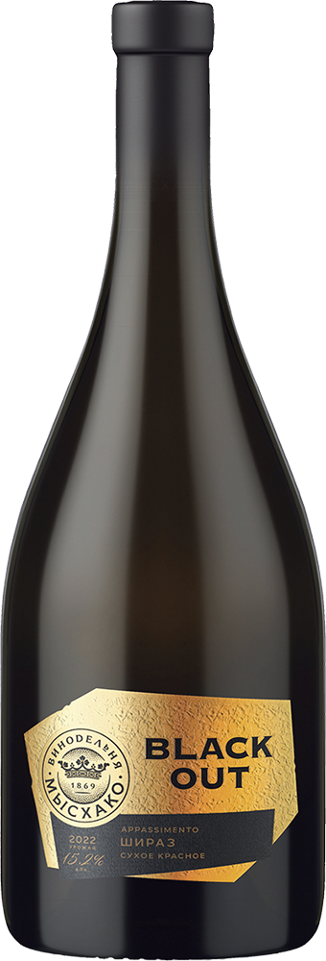
Образцы вин

Slide 20
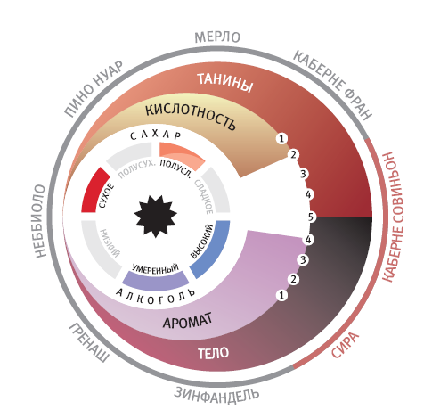
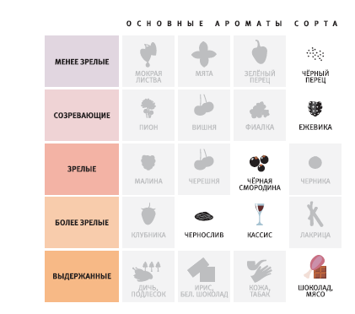
Саперави

Slide 21
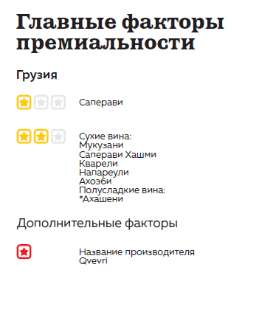

Slide 22
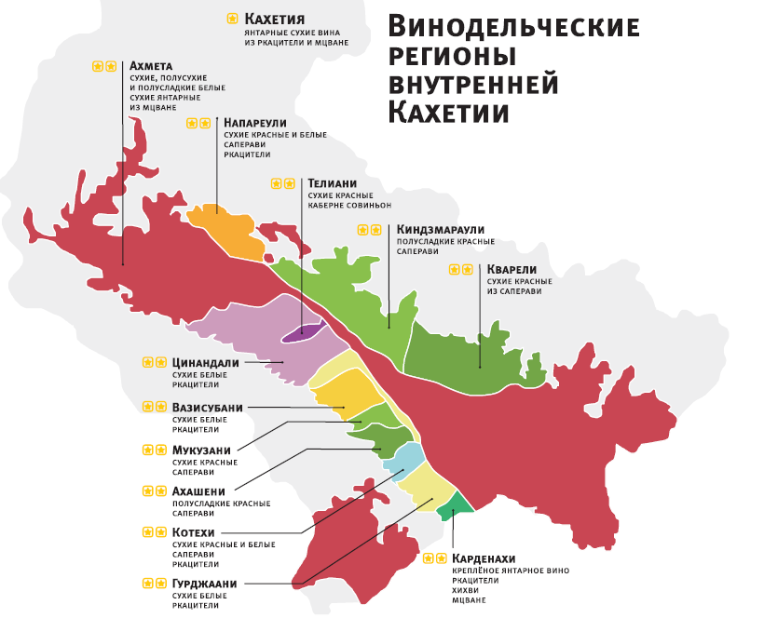


Slide 23
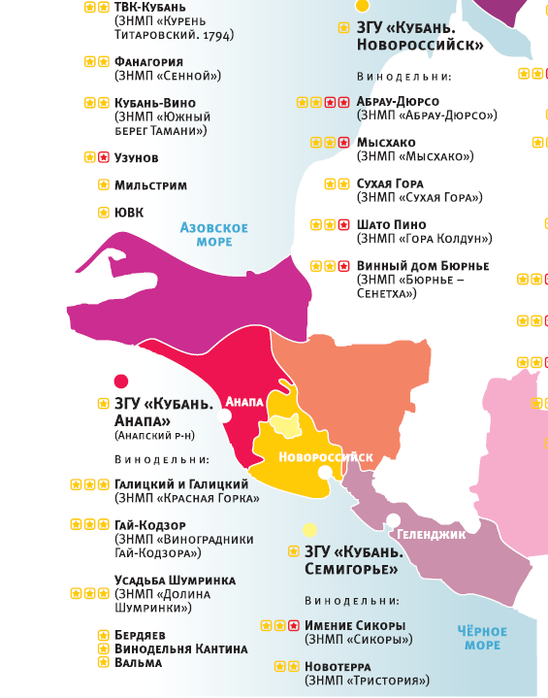

Slide 24
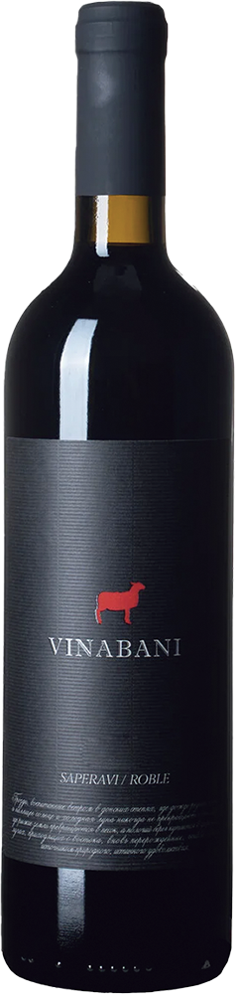
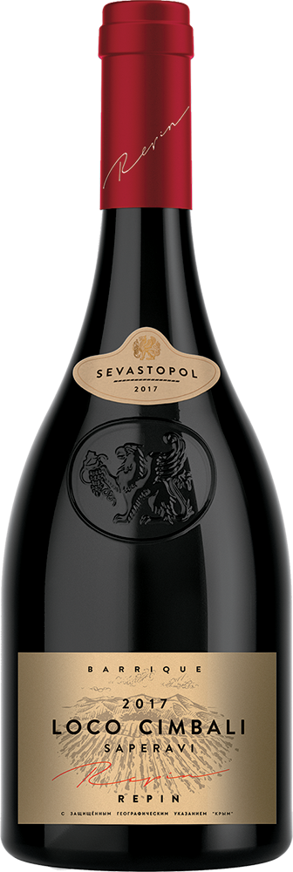
Образцы вин

Slide 26
Личный канал
t.me/drinkadvisor
Канал курсов и книги «Виномания»
t.me/vinomanya
Сайт школы «Энотрия»
www.enotria.ru
Сайт Казахстанской Академии вина (WSET)
www.vinoacademia.kz

